Slide 1
Webpage 수정안
By Hanskim
2024-01-10

Slide 2
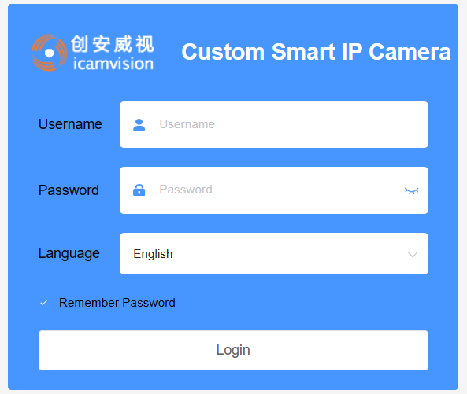

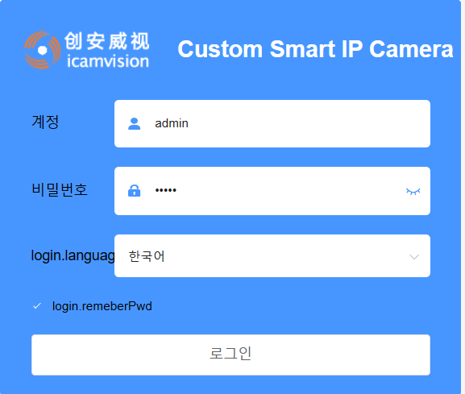
Login
언어
비밀번호기억하기

Slide 3

Logo
Logo : http://sejintechnology.net/layout/images/common/logo.png
Background :
Href : http://www.sejintech.net

Slide 4
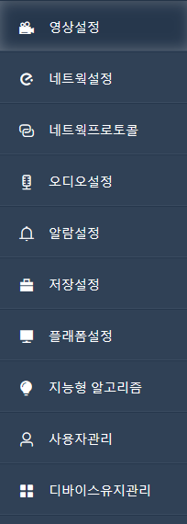
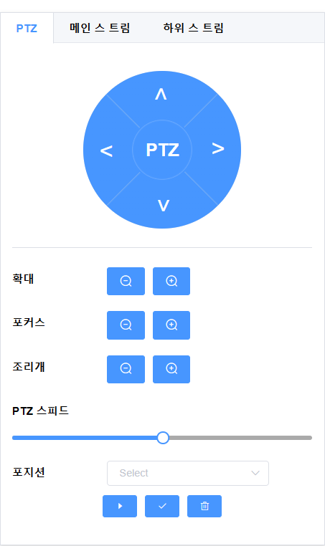
Left side menu
네트워크설정
네트워크프로토콜
줌
프리셋

Slide 5
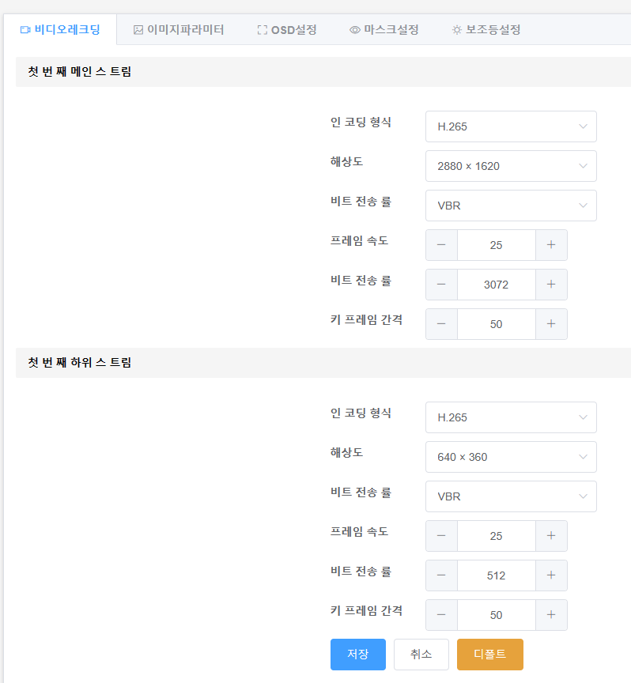
Video Setting/Video encoding
비디오인코딩
카메라설정
사생활보호
비디오코덱
비트레이트형식
최대비트레이트
비디오코덱
비트레이트형식
최대비트레이트
기본값

Slide 6
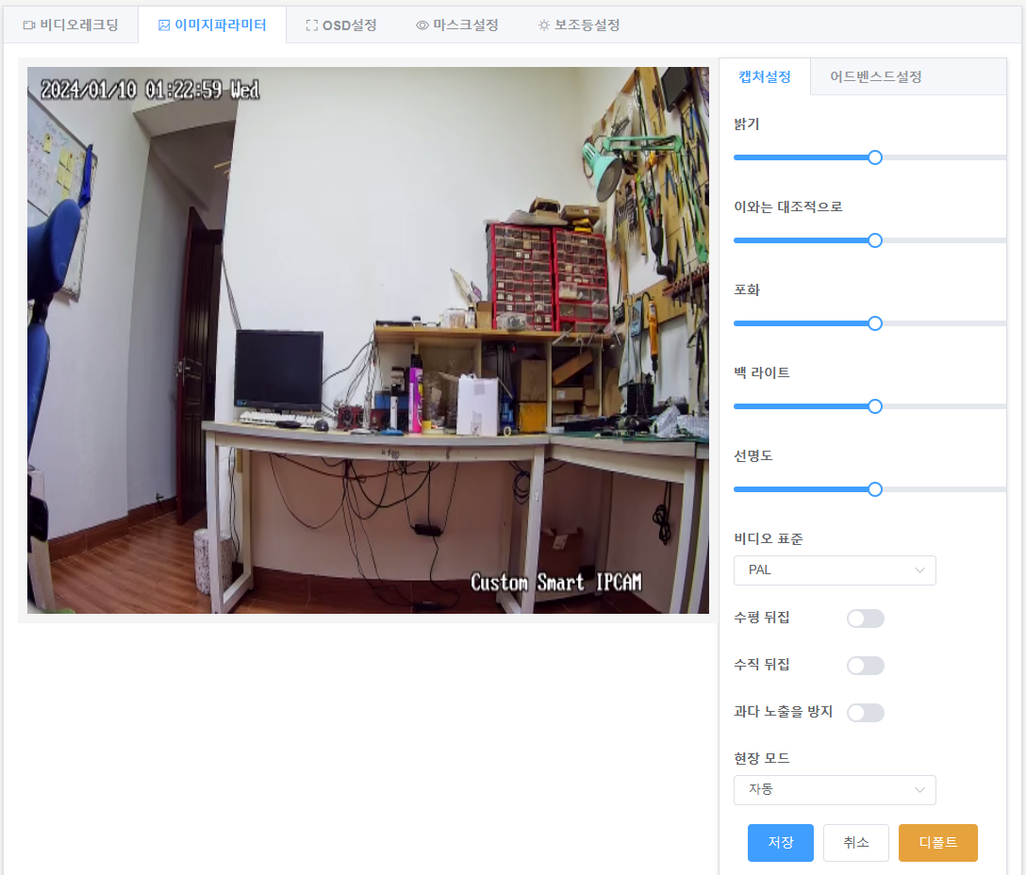
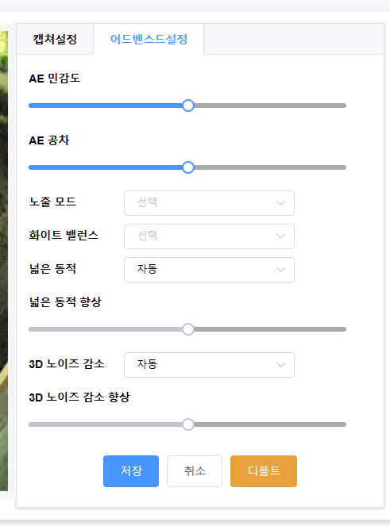
Video Setting/Camera
카메라설정
기본설정
고급설정
대비
채도
백라이트
AE 오프셋
WDR실행
WDR 레벨
3D노이즈필터
수평대칭이동
3D노이즈필터레벨
수직대칭이동
기본값
기본값

Slide 7
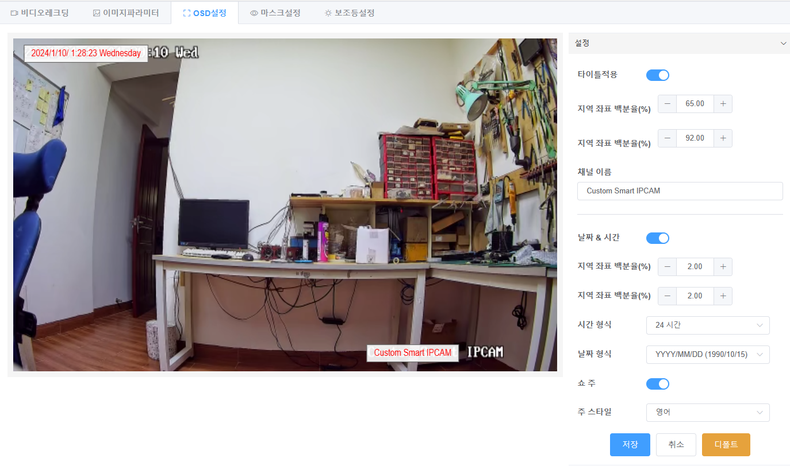
Video Setting / OSD
사생활보호
X좌표(%)
Y좌표(%)
X좌표(%)
Y좌표(%)
주표시
기본값

Slide 8
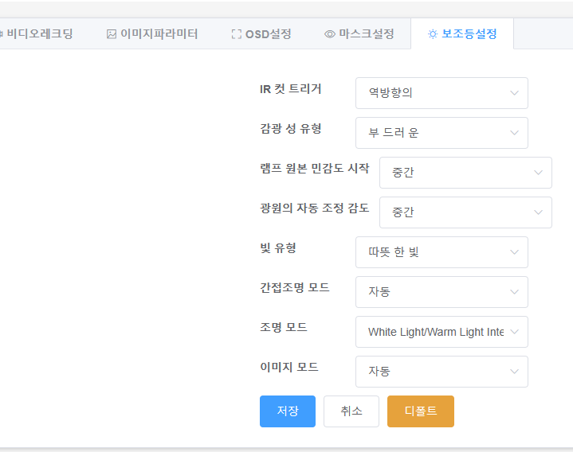
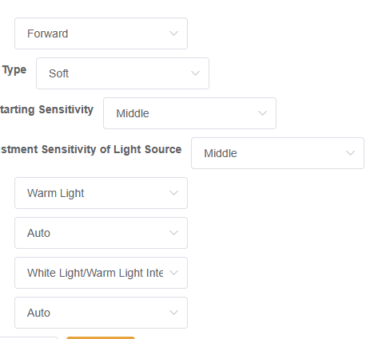
VideoSetting /Light
选项 用英文， 不要翻译
감광타입
보조등민감도
광원자동조정감도
조명타입
조명밝기조절
기본값

Slide 9
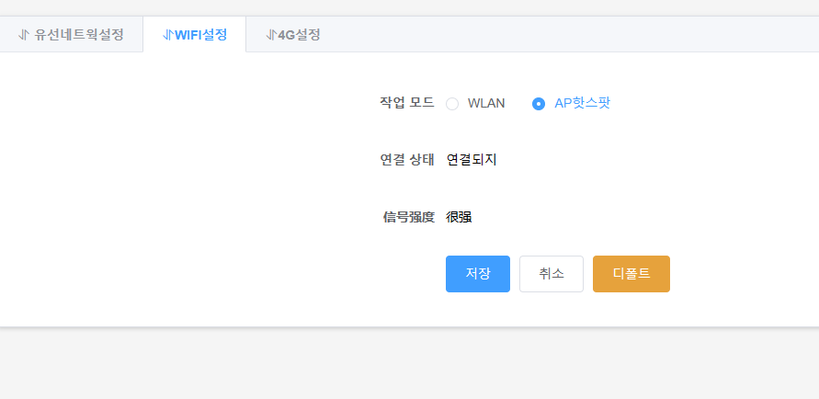
Network / Wifi
연결됨
연결안됨
신호강도
很强
매우높음
强
높음
기본값
普通
보통
弱
약함

Slide 10
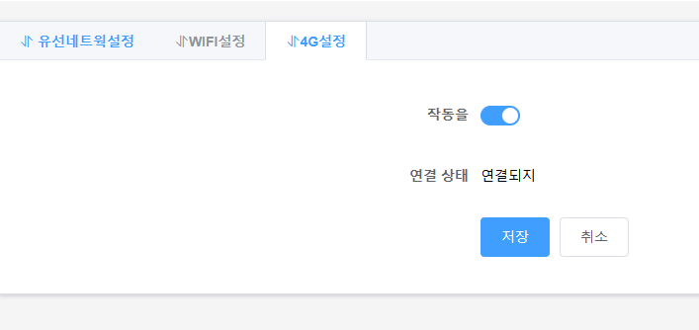
Network / 4G
연결
연결됨
연결안됨

Slide 11
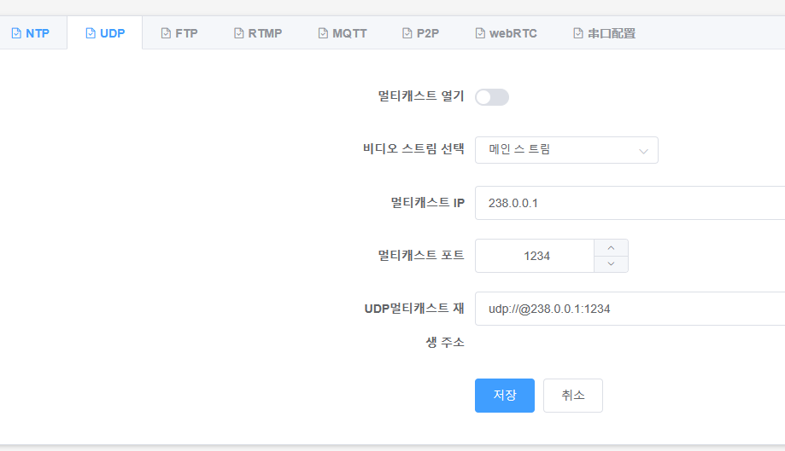
Network Protocol/UDP
UDP멀티캐스트재생주소

Slide 12
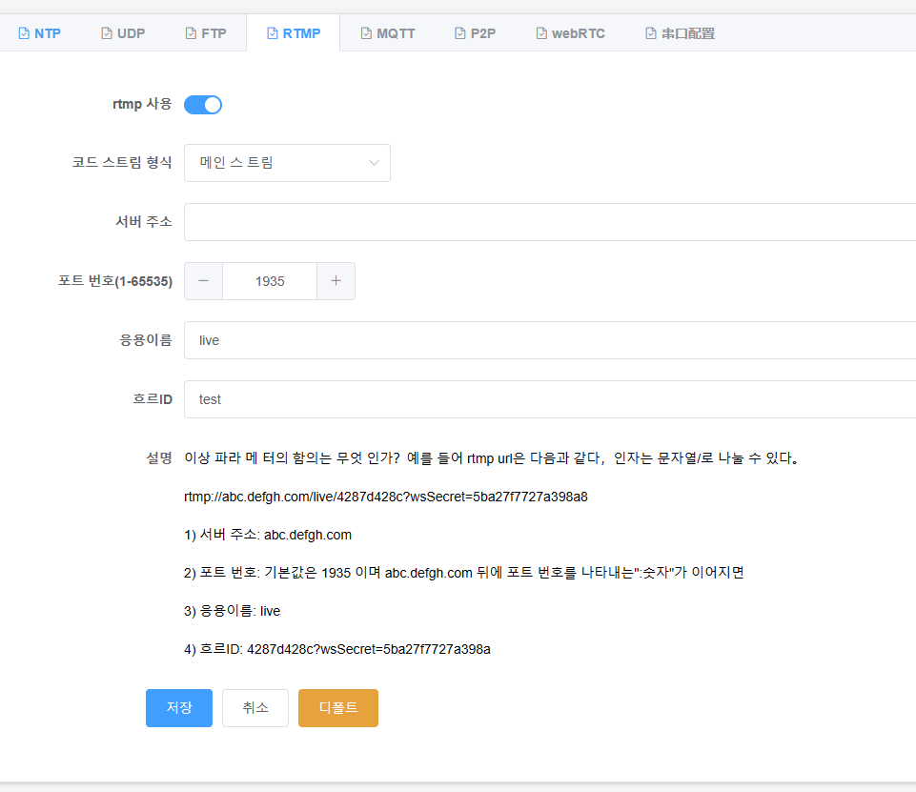
Network Protocol/RTMP
앱이름
스트림ID
URL
rtmp://119.23.237.178:1935/live/test

Slide 13
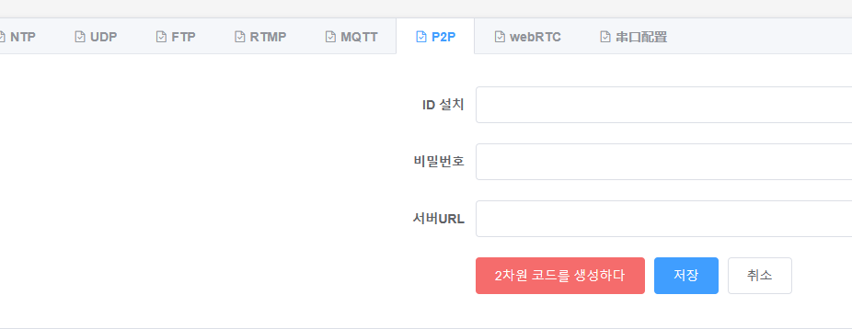
Network Protocol/ P2P, WebRTC
QR코드생성

Slide 14
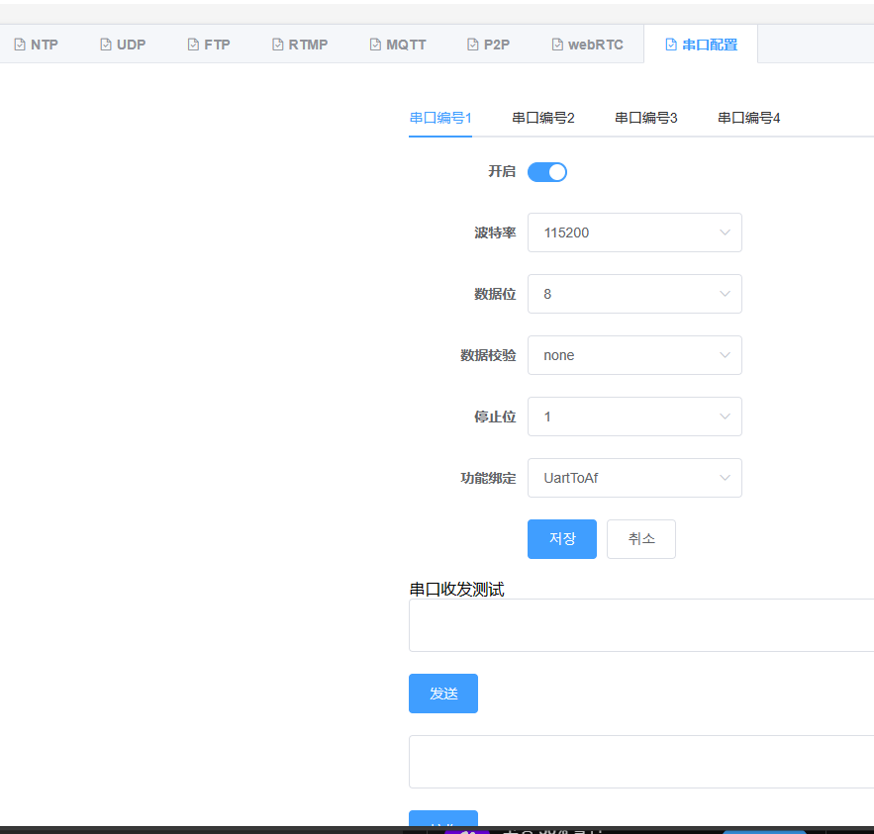
Network Protocol/ Serial
Serial Port
COM1
COM2
COM3
COM4
사용
보레이트
데이터
흐름제어
정지비트
모드
테스트
보내기
받기

Slide 15
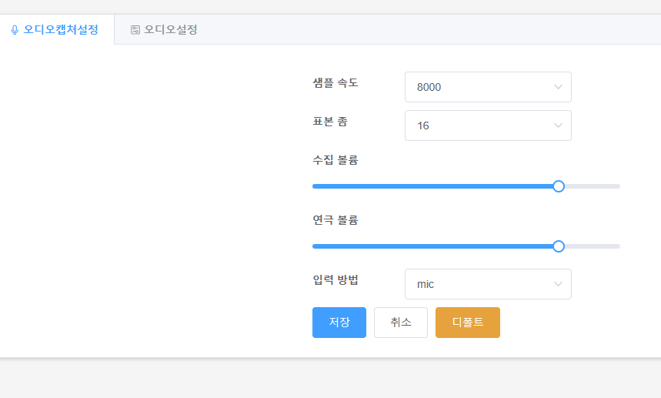
Audio
샘플링주파수
샘플링비트
입력볼륨
재생볼륨
기본값

Slide 16
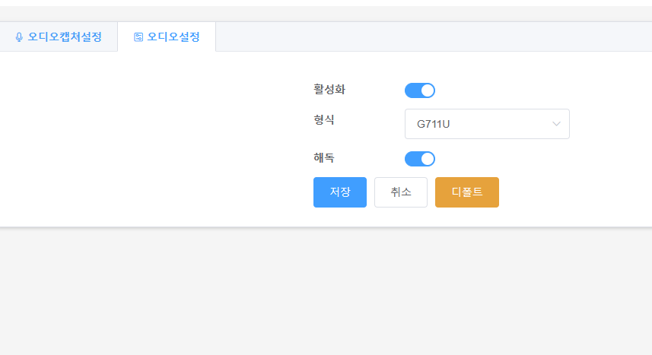
Audio
코덱설정
디코딩

Slide 17
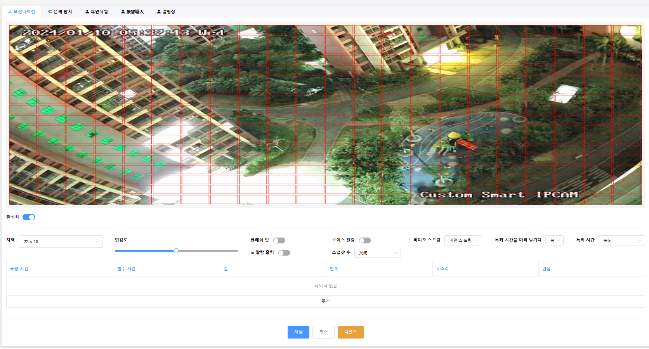
Alarm
디코딩
실행
경고음
이벤트이전녹화
분할
시작
끄기
1
2
3
4
5
6
끄기
10초
30초
60초
120초
240초
360초
끝
경고음
기본값

Slide 18
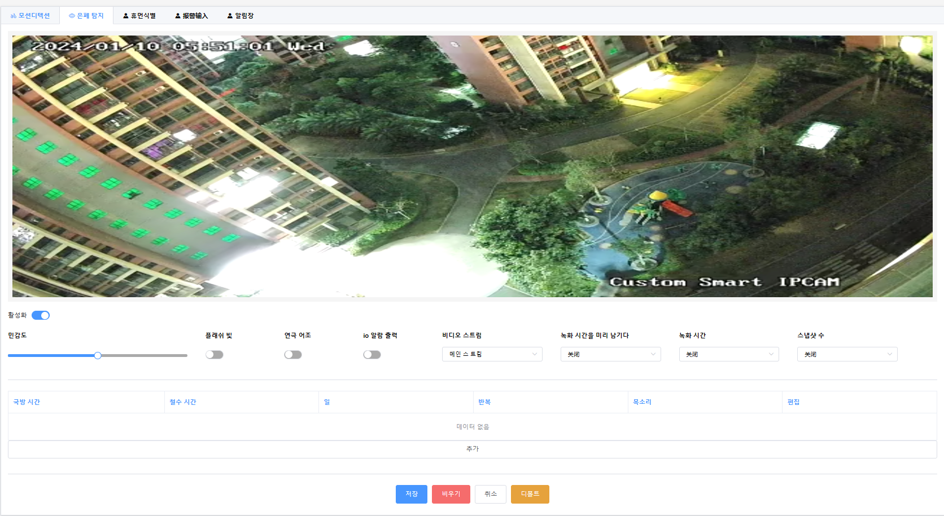
Alarm /Mask
英文：Tamper detection
임의조작감지
경고음
실행
이벤트이전녹화
끄기
1초
2초
3초
4초
5초
6초
끄기
10초
30초
60초
120초
240초
360초
끄기
1
2
3
4
5
6
시작
끝
경고음
기본값

Slide 19
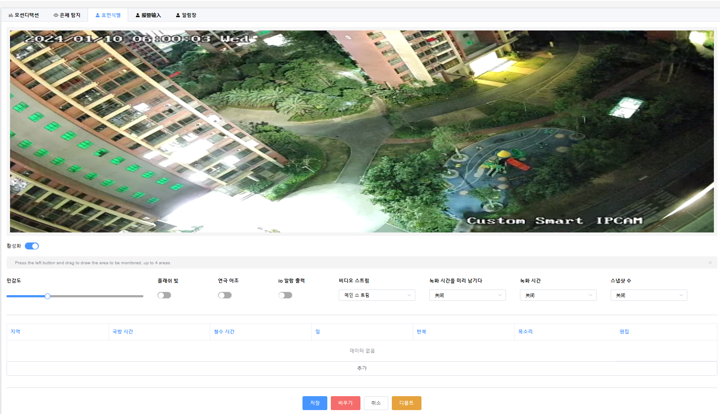
Alarm / human
사람감지
실행
경고음
이벤트이전녹화
끄기
1초
2초
3초
4초
5초
6초
끄기
10초
30초
60초
120초
240초
360초
끄기
1
2
3
4
5
6
시작
끝
경고음
기본값

Slide 20
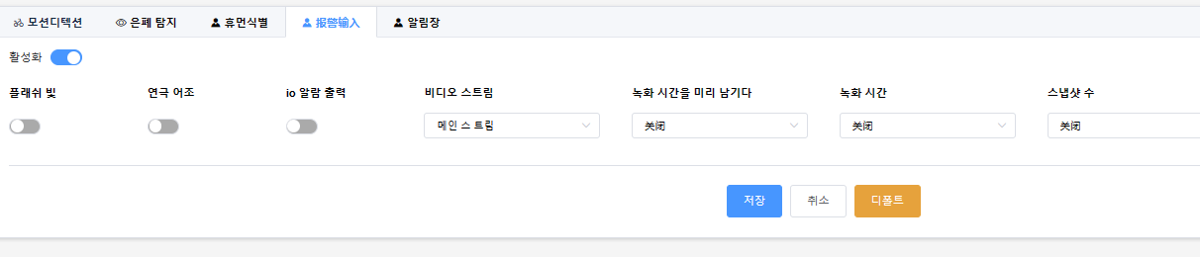
Alarm /Sensor
센서(DI)입력
이벤트목록
실행
경고음
이벤트이전녹화
끄기
1초
2초
3초
4초
5초
6초
끄기
10초
30초
60초
120초
240초
360초
끄기
1
2
3
4
5
6
시작
끝
기본값

Slide 21
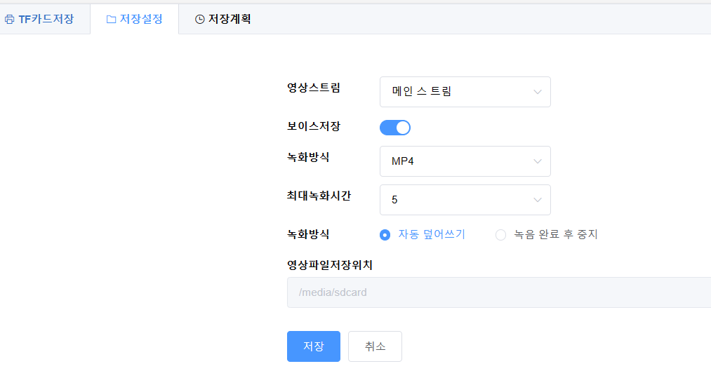
Storage
녹화설정
녹화 스케쥴
오디오저장

Slide 22
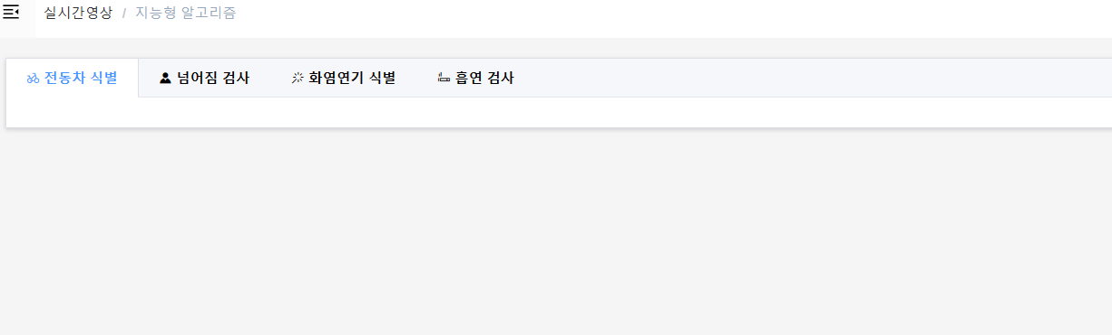
VCA
차량검출

Slide 23
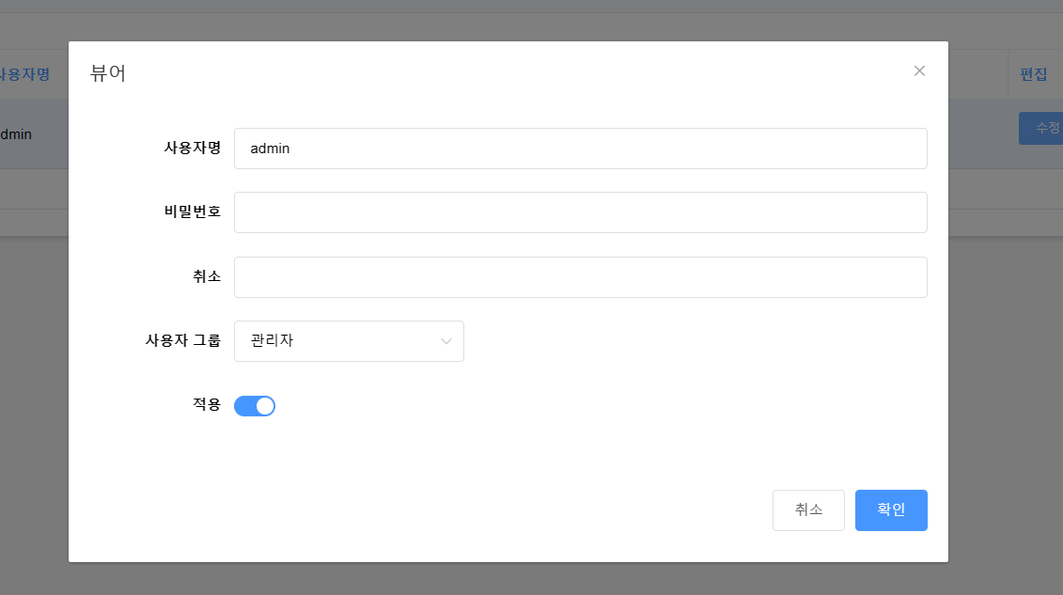
User Management
사용자정보
비밀번호확인
사용

Slide 24
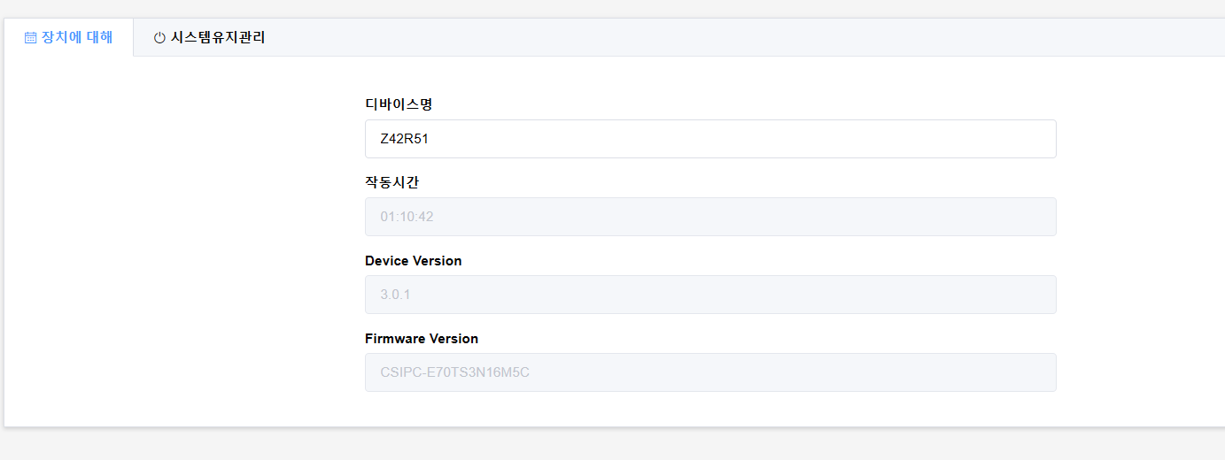
Device Maintenance
장치정보
모델명
장치버전
펌웨어버전

Slide 25
Platform setting ➔ 添加ONVIF?
Alarm setting➔ human detect, 怎么读取 metadata? 坐标跟score
提供 不用的 菜单(menu) 去掉办法， 比如json 文件

Slide 26
very_strong
strong
middle
weak
signal_strength

Slide 27
serial_port
uart1
uart2
uart3
uart4
enabled
baudrate
data
parity
stopbit
function
test
send
receive

